Slide 1
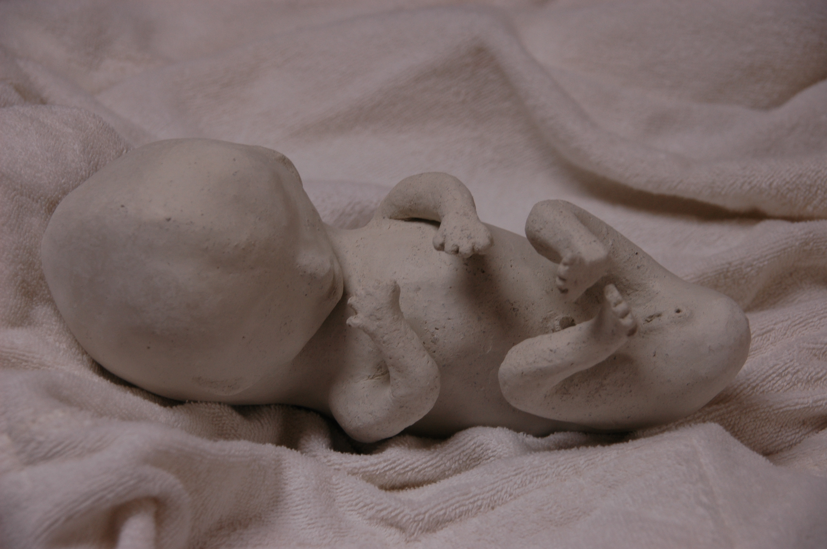
Alles van waarde is weerloos maar wordt van aanraakbaarheid rijk (Lucebert)

Slide 2
Van bij het prille begin
VHT en hechting
WORKSHOP IN HET KADER VAN
STUDIEDAG VAN 25/10/2011
INGRID WILLEMS
KOOKOS

Slide 3
Doelstelling van deze workshop
  Werking van Kookos
  Methodiek VHT/VIB
  Tonen adhv beelden
  Casus Jill

Slide 4
KOOKOS: Kortdurende Ondersteuning aan Ouders van een Kind met een Ongewone Start
Opgestart in 2007 (Brab. Dienst vr Thuisbegeleiding)
Kinderen met ongewone start: prematuur, dysmatuur, complicaties rondom de geboorte….
->Risico op ontwikkelingsproblemen
Ouders met onzekere start: door langdurige opname in ziekenhuis, door onzekere prognose….
->Risico op hechtingsverstoring

Slide 5
Doelstelling Kookos
Ouders vertrouwen geven in hun ouderrol
Kinderen gezonde ontwikkelingskansen geven
=> Preventieve hulpverlening

Slide 6
Inhoudelijke thema’s in Kookosbegeleiding
1)Bevorderen van een gezonde relatie tussen ouders en kind (hechting, afstemming, sensitiviteit,..)
-> VHT/VIB!!
2)Verwerken van de moeilijke start
3)Opvolgen en ondersteunen van de ontwikkeling van het kind
->VHT/VIB!!

Slide 7
Kern van VHT/VIB
VHT/VIB wil het contact tussen ouder en kind bevorderen
Om zo een gezonde opvoedingsrelatie tot stand te brengen
waarin kinderen zich zo goed mogelijk ondersteund voelen in hun ontwikkeling en ouders zich bekwaam voelen in hun rol als ouder.

Slide 8
Het contact met de baby kan worden verstoord door allerlei stressfactoren:
Omwille van het kind: prematuriteit, handicap, huilbaby, medische problemen,…
Omwille van ouders: relatieproblemen, financiële zorgen, emotionele problemen (postnatale depressie, eigen beladen geschiedenis
->Hulpverlening/ ondersteuning is dan nodig om een goeie start te vrijwaren

Slide 9
HOE gaat VHT/VIB in zijn werk?
Korte video-opname (max 10 min)
Geslaagde interactiemomenten selecteren
Micro-analyse
Bij het terugkijken vertrekken we vanuit
het natuurlijke intuïtieve oudergedrag
het zelfoplossend vermogen van ouders (empowermentgedachte)

Slide 10
HOE? We proberen het zelf!
Fragment
MICRO-ANALYSE VAN DE BASISCOMMUNICATIE

Slide 11
Wat toont dit fragment?
Dat ouder en kind op elkaar betrokken zijn
Dat baby’s actief contact zoeken met ouders
Dat ouders intuïtief en responsief zijn
-> dit zijn meteen de uitgangspunten van VHT!

Slide 12
Samenhang tussen de uitgangspunten
en de kern van de methodiek
Fundamentele
Betrokkenheid
tussen ouder en kind
Kinderen nemen
vanaf de geboorte
contactinitiatieven
Actief en intuïtief
ouderschap
kind
ouder
Contact/exploratiebehoefte
Hechting/ontwikkeling
Sensitiviteit/ empathie
Responsiviteit/ ondersteuning
AFSTEMMING
INTERACTIE
Initiatief
Ontvangst
Behoefte aan
aandacht en
contact
Positieve sfeer en
geslaagd contact
Bron: Eliens M., Prinsen B.
Handleiding kortdurende video-hometraining in gezinnen met jonge kinderen.

Slide 13
Afstemming - Sensitiviteit - Hechting
VIB werkt zeer direct op de interactie en communicatie tussen ouder en kind
Richt zich op ‘afstemming’
Als de ouder zijn kind goed begrijpt (sensitiviteit), zal hij ook een goede ondersteuning kunnen bieden (responsiviteit). Het zelfvertrouwen (rond het ouderschap) groeit.
Als een kind zich ontvangen en begrepen voelt, zal hij zich hechten en zijn exploratiebehoefte ontwikkelen. Zijn zelfvertrouwen groeit.

Slide 14
Aandachtspunten in de begeleiding:
begrijpen van hun baby: dwz contactsignalen herkennen en (ontwikkelings)behoeften verstaan (sensitiviteit)
(opnieuw) ‘genieten’ van hun kindje
gezond kindbeeld stimuleren (belevingsverandering)
(weer) vertrouwen in eigen ouderlijke competenties

Slide 15
Fragment
EEN ZIEK KINDBEELD BLIJFT VAAK EEN TIJDJE DOORSCHEMEREN
HET BELEMMERT HET ECHTE ‘GENIETEN’

Slide 16
Anna en haar mama
Mama kijkt nog met ‘bezorgde ogen’
Ze heeft nog niet het volle vertrouwen dat Anna het goed zal doen -> dit heeft impact op Anna
Door de focus te leggen op de ‘krachten van Anna’, zal stilaan het ziek kindbeeld plaatsruimen voor een ‘gezond kindbeeld’

Slide 17
Fragment
ACTIVEREN BIJ HET AFSTEMMEN
(VAN ACHTER DE CAMERA)

Slide 18
Fragment
OUDERS IN HET GENIETEN BRENGEN
BELEVINGSVERANDERING

Slide 19
…en wat als je kind niet naar huis mag? Casus J.
J.: geboren op 35 wkn met velo cardio faciaal syndroom
Sonde en trachiocanule
Verblijft eerste maanden in ziekenhuis (ademhalings- en voedingsproblemen); daarna opname in Pulderbos, tot ze naar school kan.

Slide 20
Doelstellingen in deze begeleiding
Gezond kindbeeld stimuleren= vertrouwen krijgen in J.
  door te focussen op J.’s krachten
De band/afstemming - hechtingsproces
‘moeder-gevoel’: mama is als ‘mama’ de allerbelangrijkste persoon in deze fase
  het is J. die dit aan mama zal duidelijk maken!!
Competentiegevoel van mama blijvend voeden
  laten zien hoe ze J.’s ontwikkeling ondersteunt doorheen de verschillende ontw.fasen

Slide 21
1ste opname: 3md verzorging in het ziekenhuis
WASSEN
ASPIREREN

Slide 22
2de opname: 4md start orale voeding Pulderbos
DOELSTELLINGEN:
HULPVRAAG VAN MAMA: “HET VOEDEN GAAT ZO TRAAG… BEN IK GOED BEZIG? HOE KAN IK HAAR HELPEN?”
MAMA ONDERSTEUNEN IN HET ‘GEDETAILLEERD KIJKEN’
MAMA ONDERSTEUNEN IN HAAR ‘INTUÏTIEVE VAARDIGHEDEN”

Slide 23
4de opname: 1 jaar spel thuis met mama
DOELSTELLINGEN BIJ DEZE AFRONDENDE OPNAME:
WAT EEN’ BLIJ’ KIND J. IS (GEZOND KINDBEELD)
HOE J. IN ONTWIKKELING IS
HOE MAMA DIT ONDERSTEUNT DOOR
FIER TE ZIJN
HAAR TE VERSTAAN (OOK AL PRAAT ZE NIET)
HAAR TE STIMULEREN NET OP HET GEPASTE NIVO

Slide 24
referenties
Literatuur
  Marij Eliëns, baby’s in beeld. Video-hometraining en video-interatiebegeleiding bij kwetsbare baby’s. SWP Amsterdam, 2005, 238pp. (verkrijgbaar in Acco, Leuven, 65 euro, +DVD)
  www.babyextra.nl : een kans voor alle moeders en vaders om een negatieve spiraal te doorbreken.
  www.stichtinglichaamstaal.nl
Meer info over VIB, VHT:
  www.steunpunt-vht-vib.be
  www.aitnl.org

Slide 25
Einde
Met dank aan de kinderen en hun ouders voor het toevertrouwen van hun beelden!!
vragen?
NOG EEN BOEIENDE DAG VERDER !!
Ingrid Willems

